Slide 1
default小组 第一次研讨
评审： 赵谦
讲解： 商一帆
数据演示： 郑浩

Slide 2
CONTENTS
1
网站展示
2
XML文档展示
3
DTD与Schema详细设计

Slide 3


Slide 4
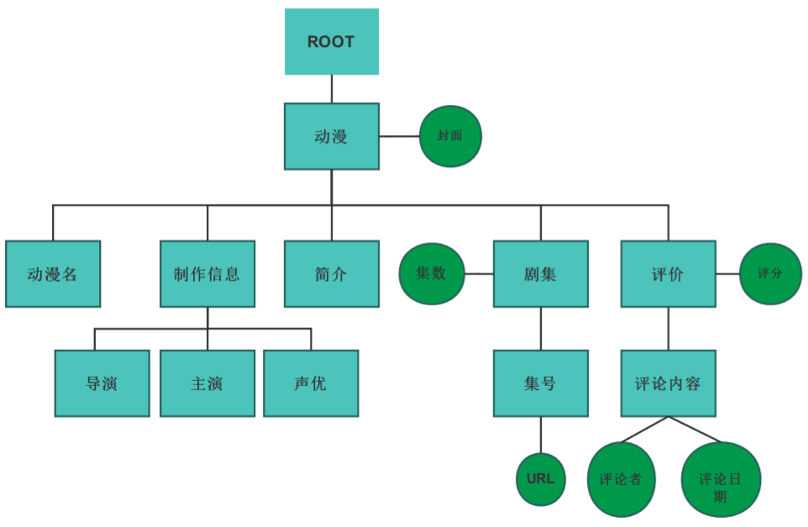
XML信息模型

Slide 5
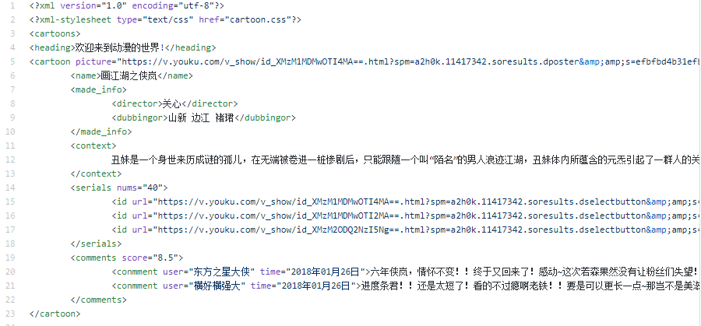
XML文档

Slide 6
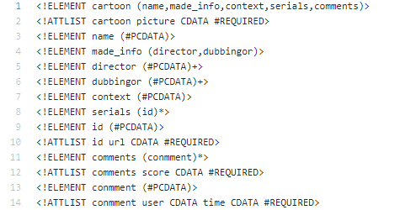
DTD设计

Slide 7
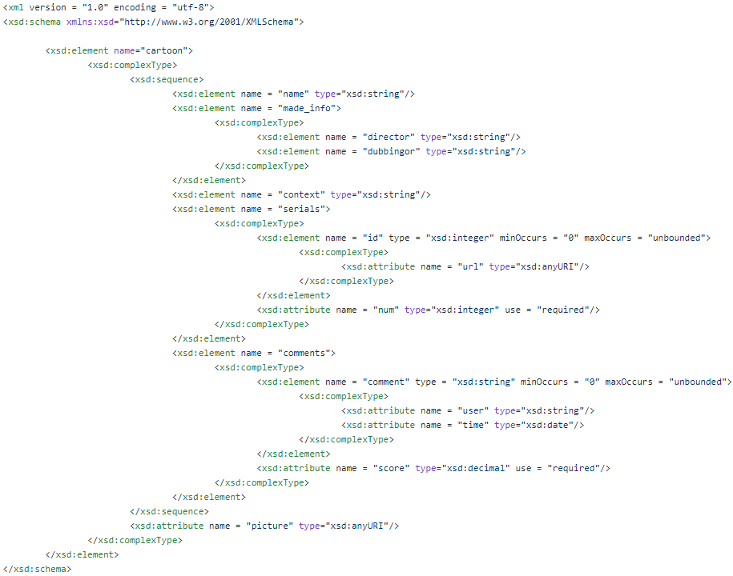
Schema
具体设计

Slide 8
简单数据类型：

Slide 9
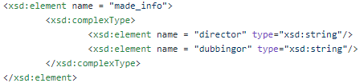
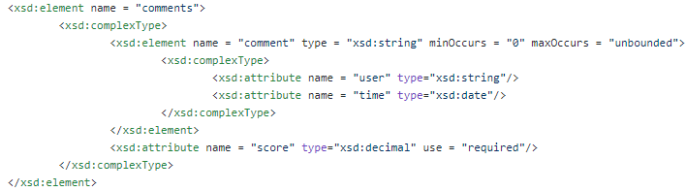
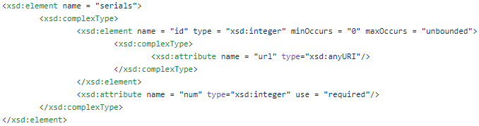
复杂数据类型：

